Slide 1

Normal/Abnormal/Boundary
Normal case, abnormal case and boundary trong unit test

Slide 2

C0/C1 là gì?

Slide 3
C0/C1 là gì?
C0 (Statement Coverage): Đây là tỷ lệ bao phủ câu lệnh. Mục tiêu của C0 là đảm bảo rằng tất cả các câu lệnh trong mã nguồn đều được thực thi ít nhất một lần trong quá trình kiểm thử. Điều này giúp phát hiện các lỗi có thể xảy ra ở bất kỳ câu lệnh nào.
C1 (Branch Coverage): Đây là tỷ lệ bao phủ nhánh. Mục tiêu của C1 là đảm bảo rằng tất cả các nhánh trong mã nguồn (các điều kiện if, else) đều được kiểm tra với cả hai kết quả True và False. Điều này giúp phát hiện các lỗi có thể xảy ra trong các nhánh điều kiện.
Notes:
Trước khi đi vào nội dung chính, chúng ta sẽ lướt qua định nghĩa về C0/C1.
Vì đây là một trong những yếu tố quan trọng quyết định chất lượng source code, nhưng thường hoặc đôi khi bị hiểu nhầm là chuẩn mực để đảm bảo source code.
Source code đã pass C0, ta có thể xác định, ít nhất trong một điều kiện nào đó, source code sẽ không bị lỗi (tức không đến mức chỉ mới chạy chương trình đã lỗi luôn). Có thể hiểu là đã pass ít nhất 01 normal case.
Source code đã pass C1, ta có thể xác định, ít nhất trong một tổ hợp điều kiện không phức tạp, source code sẽ không bị lỗi (tức không đến mức chỉ mới chạy chương trình đã lỗi luôn). Có thể hiểu là đã pass ít nhất 01 normal case.

Slide 4
C0/C1 có đảm bảo chất lượng code không?
Nếu mã nguồn đã được kiểm tra và đạt được bao phủ C0 và C1, điều này cho thấy rằng các câu lệnh và nhánh điều kiện đã được kiểm tra. Tuy nhiên, điều này không đảm bảo hoàn toàn chất lượng của mã nguồn. Dưới đây là một số lý do:
Bao phủ không đảm bảo không có lỗi: Mặc dù C0 và C1 giúp phát hiện nhiều lỗi, nhưng vẫn có thể có những lỗi không được phát hiện nếu các trường hợp kiểm thử không đủ đa dạng hoặc không bao phủ hết các tình huống phức tạp.
Thiếu kiểm thử điều kiện phức tạp: C0 và C1 không đảm bảo rằng tất cả các tổ hợp điều kiện phức tạp đều được kiểm tra. Điều này có thể dẫn đến việc bỏ sót các lỗi liên quan đến các điều kiện phức tạp.
Không kiểm tra hiệu suất và bảo mật: C0 và C1 không đánh giá được hiệu suất và bảo mật của mã nguồn. Các vấn đề về hiệu suất và bảo mật cần được kiểm tra bằng các phương pháp kiểm thử khác.
Thiếu kiểm thử tích hợp và hệ thống: Để đảm bảo chất lượng mã nguồn, cần thực hiện kiểm thử tích hợp và kiểm thử hệ thống để đảm bảo rằng các thành phần khác nhau của hệ thống hoạt động tốt với nhau.
Vì vậy, để đảm bảo chất lượng mã nguồn tốt nhất, bạn nên kết hợp C0 và C1 với các phương pháp kiểm thử khác như kiểm thử điều kiện (Condition Coverage), kiểm thử đường đi (Path Coverage), kiểm thử tích hợp, kiểm thử hệ thống và kiểm thử bảo mật.
Notes:
Vấn đề cốt lõi ở đây là: source code không thể chạy độc lập mà sẽ là tổ hợp của nhiều chức năng, vì thế cách mà các chức năng khác sử dụng source code có thể phát sinh lỗi nếu như source code của từng Unit chưa được đảm bảo hoặc chưa clear input/output.
Ở phạm vi buổi seminar này, sẽ tạm thời bỏ qua yếu tổ hiệu suất và bảo mật.

Slide 5
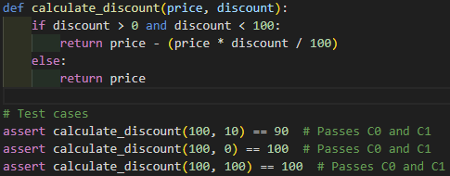
Ví dụ trường hợp pass C0/C1 nhưng vẫn lỗi
Notes:
Nếu nhìn vào source code trên, các bạn có nhận ra bug nào không?

Slide 6
Ví dụ trường hợp pass C0/C1 nhưng vẫn lỗi
Trong ví dụ này, mã nguồn đã đạt được bao phủ C0 và C1 vì tất cả các câu lệnh và nhánh điều kiện đều đã được kiểm tra. Tuy nhiên, vẫn còn một lỗi tiềm ẩn:
Nếu discount là 100, kết quả trả về sẽ là 100 thay vì 0, vì điều kiện discount < 100 không bao gồm giá trị 100.
Notes:
Vấn đề ở đây không hẳn phát sinh do source code của DEV, mà phát sinh do quá trình study SPEC đã không định nghĩa ro ràng input/output trong các trường hợp, dẫn đến trường hợp discount 100% chưa được định nghĩa.
Để xác định là bug hay không phải là bug còn phụ thuộc vào mong muốn của SPEC ban đầu nữa, hệ thống có cho phép miễn phí sản phẩm hay không.
Tuy nhiên nếu DEV đủ kiến thức thì khi thực hiện function này sẽ cần có Q&A để xác định hoạt động của function ở các trường hợp biên.

Slide 7

Normal case, abnormal case and boundary

Slide 8
Normal case, abnormal case and boundary trong unit test
Trong unit test, các khái niệm normal case, abnormal case, và boundary case rất quan trọng để đảm bảo rằng mã của bạn hoạt động đúng trong mọi tình huống.
Các loại kiểm thử này giúp đảm bảo rằng mã của bạn hoạt động đúng trong mọi tình huống, từ các trường hợp thông thường đến các trường hợp bất thường và các giá trị biên.
Dưới đây là giải thích chi tiết về từng khái niệm.

Slide 9

Normal case
Normal Case (Trường hợp bình thường):
Đây là các trường hợp kiểm thử mà bạn mong đợi mã của mình sẽ hoạt động đúng như dự kiến với các đầu vào hợp lệ và phổ biến.
Ví dụ: Kiểm tra hàm cộng hai số nguyên dương.

Slide 10

Abnormal case
Abnormal Case (Trường hợp bất thường):
Đây là các trường hợp kiểm thử mà bạn kiểm tra mã của mình với các đầu vào không hợp lệ hoặc không mong đợi để đảm bảo rằng mã xử lý chúng một cách đúng đắn.
Ví dụ: Kiểm tra hàm chia cho số 0.

Slide 11
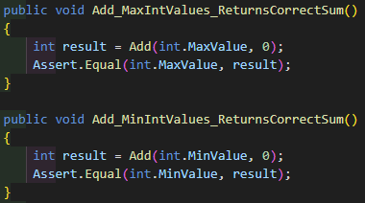
Boundary case
Boundary Case (Trường hợp biên):
Đây là các trường hợp kiểm thử mà bạn kiểm tra mã của mình với các giá trị ở ranh giới của các đầu vào hợp lệ để đảm bảo rằng mã xử lý chúng một cách đúng đắn.
Ví dụ: Kiểm tra hàm tính tổng với các giá trị cực đại và cực tiểu của kiểu dữ liệu.

Slide 12

Xác định các giá trị cho normal case, abnormal case, và boundary case

Slide 13
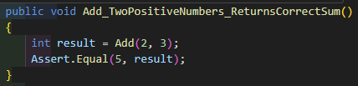
Normal Case
Xác định các đầu vào hợp lệ và phổ biến mà hàm hoặc phương thức của bạn sẽ xử lý.
Ví dụ: Nếu bạn đang kiểm tra hàm cộng hai số, các giá trị bình thường có thể là các số nguyên dương, số nguyên âm, và số 0.

Slide 14

Abnormal Case
Xác định các đầu vào không hợp lệ hoặc không mong đợi mà hàm hoặc phương thức của bạn có thể gặp phải.
Ví dụ: Nếu bạn đang kiểm tra hàm chia, bạn cần kiểm tra trường hợp chia cho số 0.

Slide 15
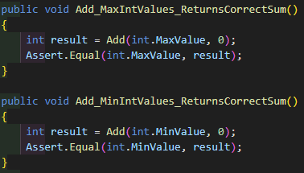
Boundary Case
Xác định các giá trị ở ranh giới của các đầu vào hợp lệ. Điều này bao gồm các giá trị cực đại và cực tiểu của kiểu dữ liệu, hoặc các giá trị ngay trước và sau các ngưỡng quan trọng.
Ví dụ: Nếu bạn đang kiểm tra hàm tính tổng, bạn cần kiểm tra với các giá trị cực đại và cực tiểu của kiểu `int`.

Slide 16
Các bước cụ thể để xác định giá trị

Slide 17
Các bước cụ thể để xác định giá trị
Hiểu rõ yêu cầu và chức năng của hàm:
Đọc kỹ yêu cầu và hiểu rõ chức năng của hàm hoặc phương thức bạn đang kiểm tra.
Xác định các trường hợp sử dụng phổ biến:
Liệt kê các trường hợp sử dụng phổ biến mà hàm sẽ xử lý. Đây sẽ là các giá trị cho normal case.
Xác định các trường hợp bất thường:
Xem xét các đầu vào không hợp lệ hoặc không mong đợi mà hàm có thể gặp phải. Đây sẽ là các giá trị cho abnormal case.
Xác định các giá trị biên:
Xem xét các giá trị ở ranh giới của các đầu vào hợp lệ. Đây sẽ là các giá trị cho boundary case.

Slide 18
Các giá trị điển hình
int (số nguyên 32-bit):
Giá trị nhỏ nhất: `int.MinValue` (−2,147,483,648)
Giá trị lớn nhất: `int.MaxValue` (2,147,483,647)
Giá trị điển hình: 0, 1, -1, 100, -100

Slide 19
Các giá trị điển hình
double (số dấu phẩy động 64-bit):
Giá trị nhỏ nhất: `double.MinValue` (−1.7976931348623157E+308)
Giá trị lớn nhất: `double.MaxValue` (1.7976931348623157E+308)
Giá trị điển hình: 0.0, 1.0, -1.0, 3.14, -3.14

Slide 20
Các giá trị điển hình
decimal (số dấu phẩy động 128-bit, độ chính xác cao):
Giá trị nhỏ nhất: `decimal.MinValue` (−79,228,162,514,264,337,593,543,950,335)
Giá trị lớn nhất: `decimal.MaxValue` (79,228,162,514,264,337,593,543,950,335)
Giá trị điển hình: 0.0m, 1.0m, -1.0m, 100.123m, -100.123m

Slide 21
Các giá trị điển hình
string:
Giá trị rỗng: `string.Empty` hoặc `""`
Giá trị null: `null`
Giá trị điển hình: "Hello", "World", "123", "abc", "A long string with multiple words."

Slide 22
Các giá trị điển hình
DateTime:
Giá trị nhỏ nhất: `DateTime.MinValue` (01/01/0001 00:00:00)
Giá trị lớn nhất: `DateTime.MaxValue` (31/12/9999 23:59:59)
Giá trị điển hình: `DateTime.Now` (ngày giờ hiện tại), `DateTime.Today` (ngày hiện tại, thời gian là 00:00:00), `new DateTime(2025, 2, 3)` (ngày cụ thể)

Slide 23

Boundary Value Analysis

Slide 24
Boundary Value Analysis
Là một phương pháp kiểm thử phần mềm giúp xác định các giá trị kiểm thử cho normal case, abnormal case, và boundary case. Dưới đây là cách bạn có thể áp dụng kỹ thuật này:
Xác định các giá trị biên (Boundary Values)
Boundary Values là các giá trị nằm ở ranh giới của các đầu vào hợp lệ. Bạn cần xác định các giá trị này để kiểm tra xem hệ thống có xử lý đúng các giá trị ở ranh giới hay không.
Ví dụ: Nếu bạn có một trường nhập số nguyên từ 1 đến 100, các giá trị biên sẽ là 1 và 100.
Xác định các giá trị bình thường (Normal Values)
Normal Values là các giá trị nằm trong khoảng hợp lệ nhưng không phải là giá trị biên. Đây là các giá trị mà hệ thống sẽ thường xuyên gặp phải.
Ví dụ: Với trường nhập số nguyên từ 1 đến 100, các giá trị bình thường có thể là 50, 75.
Xác định các giá trị bất thường (Abnormal Values)
Abnormal Values là các giá trị nằm ngoài khoảng hợp lệ. Bạn cần kiểm tra xem hệ thống có xử lý đúng các giá trị không hợp lệ này hay không.
Ví dụ: Với trường nhập số nguyên từ 1 đến 100, các giá trị bất thường có thể là 0, 101, -1, 200.

Slide 25

Ví dụ cụ thể
Giả sử bạn có một hàm kiểm tra tuổi hợp lệ từ 18 đến 65

Slide 26
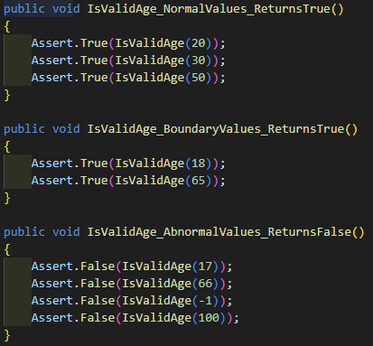
Normal Case
Các giá trị bình thường: 20, 30, 50
Boundary Case
Các giá trị biên: 18, 65
Abnormal Case
Các giá trị bất thường: 17, 66, -1, 100

Slide 27
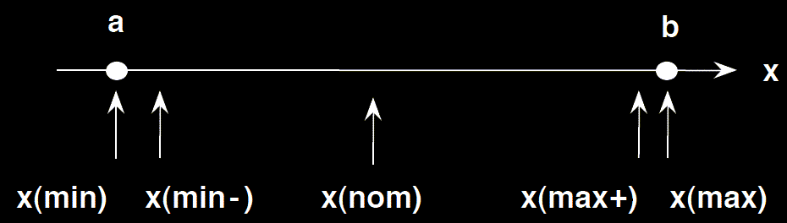
Đường giá trị

Slide 28

Practice

Slide 29
Homework
Viết lại các function trong Sample library sao cho không còn bug.
Sử dụng Boundary Value Analysis để chứng mình đã xử lý hết tất cả các trường hợp.

Slide 30

Q&A

Slide 31

Bonus

Slide 32

Selenium

Slide 33
Selenium
Selenium là một bộ công cụ kiểm thử tự động mã nguồn mở, được sử dụng để kiểm thử các ứng dụng web. Nó hỗ trợ nhiều trình duyệt và nền tảng khác nhau như Windows, Mac, và Linux. Selenium cho phép bạn viết các kịch bản kiểm thử bằng nhiều ngôn ngữ lập trình khác nhau như Java, C#, Python, Ruby, và PHP.

Slide 34
Các thành phần chính của Selenium
Selenium IDE: Một plugin cho trình duyệt Firefox, cho phép ghi lại và phát lại các thao tác kiểm thử.
Selenium WebDriver: Gửi lệnh trực tiếp đến trình duyệt và tương tác với các phần tử trên trang web.
Selenium Grid: Cho phép chạy các kịch bản kiểm thử trên nhiều máy và trình duyệt khác nhau cùng một lúc.

Slide 35

Selenium và C#
Selenium hỗ trợ ngôn ngữ lập trình C#, cho phép bạn viết các kịch bản kiểm thử tự động bằng C#. Để sử dụng Selenium với C#, bạn cần cài đặt Visual Studio và NUnit Framework. Dưới đây là các bước cơ bản:
Cài đặt Visual Studio: Tải và cài đặt Visual Studio IDE.
Thiết lập Selenium WebDriver: Thêm Selenium WebDriver vào dự án của bạn thông qua NuGet Package Manager.
Sử dụng NUnit Framework: Tạo các lớp kiểm thử và viết các kịch bản kiểm thử bằng C# sử dụng NUnit Framework.
Notes:
dotnet add package Selenium.WebDriver
dotnet add package Selenium.Support
dotnet add package WebDriverManager
dotnet add package DotNetSeleniumExtras.WaitHelpers

Slide 36
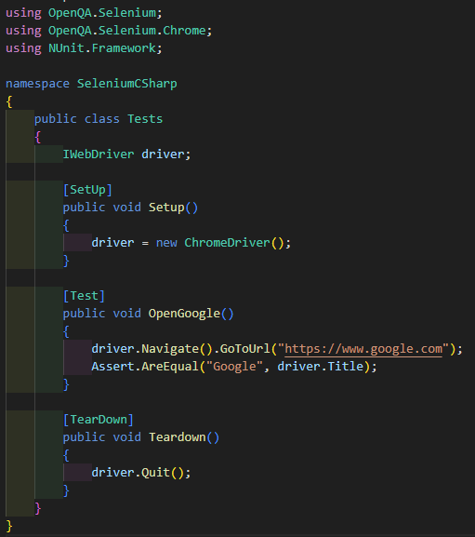
Sample code
Notes:
using OpenQA.Selenium;
using OpenQA.Selenium.Chrome;
using NUnit.Framework;
namespace SeleniumCSharp
{
public class Tests
{
IWebDriver driver;
[SetUp]
public void Setup()
{
driver = new ChromeDriver();
}
[Test]
public void OpenGoogle()
{
driver.Navigate().GoToUrl("https://www.google.com");
Assert.AreEqual("Google", driver.Title);
}
[TearDown]
public void Teardown()
{
driver.Quit();
}
}
}

Slide 37

Demo

Slide 38

Q&A

Slide 39

Thank for watching!

